Slide 1
Enfermedad por descompresión
Rafael David Ramírez Orjuela
Medicina Aeroespacial, Facultad Medicina , Bogotá.

Slide 2
Definición
La enfermedad por descompresión es debida a la formación de burbujas intra o extravasculares y que puede aparecer durante o después de la exposición a la reducción de la presión ambiental ( Presión Barométrica).
Descompresion illness ; Richard D Vann, Frank K Butler, Simon J Mitchell, Richard E Moon, Lancet 2010; 377: 153–64; Vol 377 January 8, 2011

Slide 3
Síndromes Fisiopatológicos
Embolia arterial gaseosa
Enfermedad por descompresión
Descompresion illness ; Richard D Vann, Frank K Butler, Simon J Mitchell, Richard E Moon, Lancet 2010; 377: 153–64; Vol 377 January 8, 2011

Slide 4
Embolia arterial gaseosa
Se produce principalmente durante la exposición hiperbárica : BUCEO
Puede ocurrir en ascensos de tan solo 1 a 1.5 mts de profundidad
Descompresion illness ; Richard D Vann, Frank K Butler, Simon J Mitchell, Richard E Moon, Lancet 2010; 377: 153–64; Vol 377 January 8, 2011

Slide 5
Embolia arterial gaseosa
Descompresion illness ; Richard D Vann, Frank K Butler, Simon J Mitchell, Richard E Moon, Lancet 2010; 377: 153–64; Vol 377 January 8, 2011

Slide 6
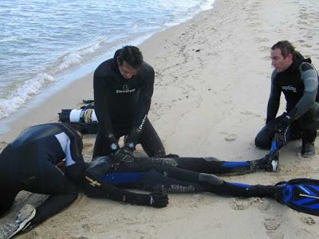
Embolia arterial gaseosa
Descompresion illness ; Richard D Vann, Frank K Butler, Simon J Mitchell, Richard E Moon, Lancet 2010; 377: 153–64; Vol 377 January 8, 2011

Slide 7
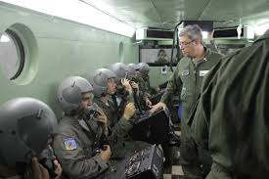
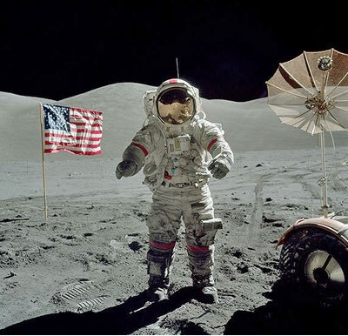
Enfermedad por Descompresión
Inicia con la formación y aumento de tamaño de burbujas intra y extravasculares.
Descompresion illness ; Richard D Vann, Frank K Butler, Simon J Mitchell, Richard E Moon, Lancet 2010; 377: 153–64; Vol 377 January 8, 2011

Slide 8
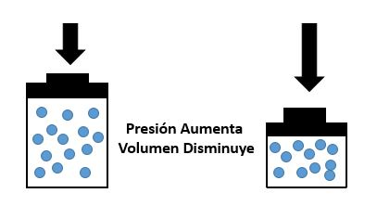
Formación de la Burbuja
Ley de Boyle
W EBB JT, P ILMANIS AA. Fifty years of decompression sickness research at Brooks AFB, TX: 1960-2010 . Aviat Space Environ Med 2011; 82(5, Suppl.):A1–A25.

Slide 9
Formación de la Burbuja
Ley de Henry
Descompresion illness ; Richard D Vann, Frank K Butler, Simon J Mitchell, Richard E Moon, Lancet 2010; 377: 153–64; Vol 377 January 8, 2011

Slide 10
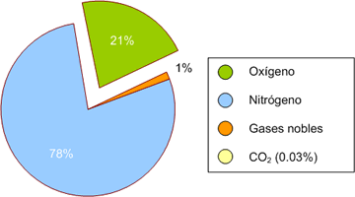
Formación de la Burbuja
El aire esta compuesto por :
Gómez-Ullate R et al. Historia de las enfermedades del buceo y la aviación en otorrinolaringología

Slide 11
Formación de la Burbuja
Gas inerte sin actividad metabólica en el cuerpo humano
Posee 5 veces mas afinidad por el tejido graso
Responsable de la formación de burbujas en la enfermedad por descompresión
Descompresion illness ; Richard D Vann, Frank K Butler, Simon J Mitchell, Richard E Moon, Lancet 2010; 377: 153–64; Vol 377 January 8, 2011

Slide 12
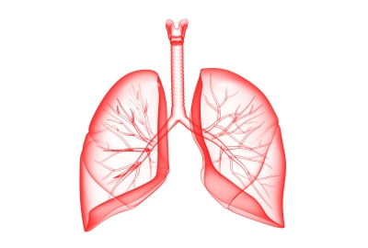
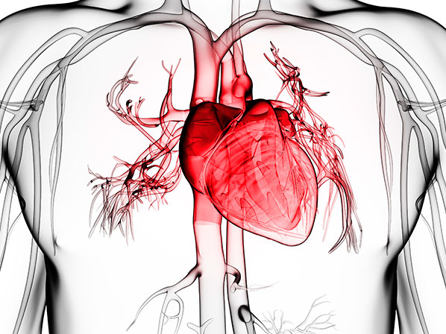
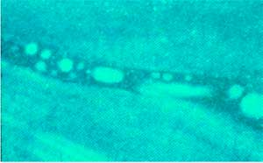
Manifestaciones de la enfermedad por descompresión
Localización Intravascular de la burbuja
Descompresion illness ; Richard D Vann, Frank K Butler, Simon J Mitchell, Richard E Moon, Lancet 2010; 377: 153–64; Vol 377 January 8, 2011

Slide 13
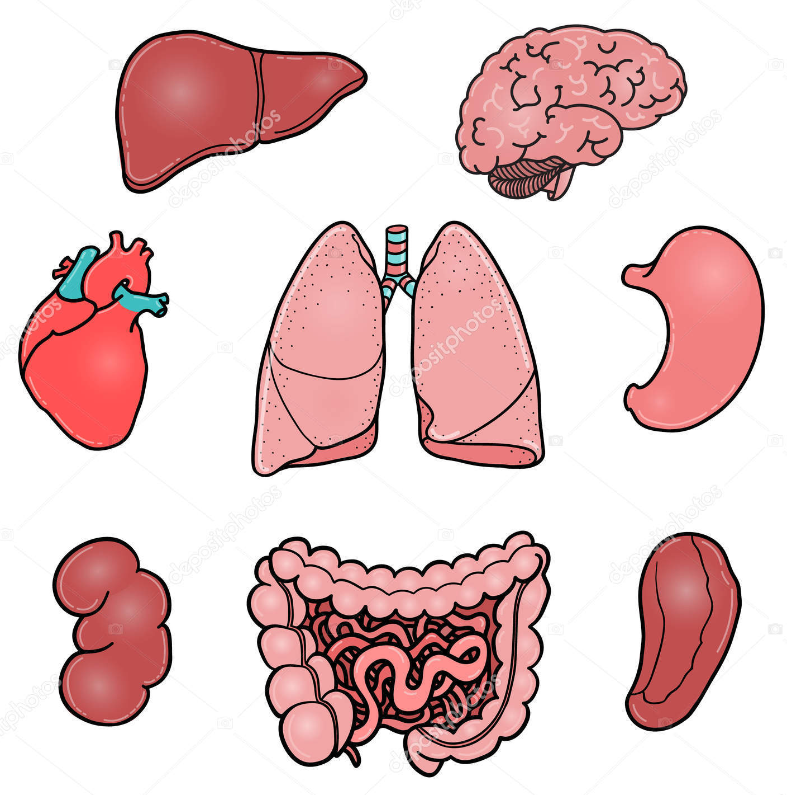
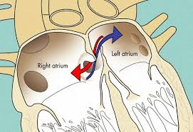
Manifestaciones de la enfermedad por descompresión
Localización Intravascular de la burbuja
Descompresion illness ; Richard D Vann, Frank K Butler, Simon J Mitchell, Richard E Moon, Lancet 2010; 377: 153–64; Vol 377 January 8, 2011

Slide 14
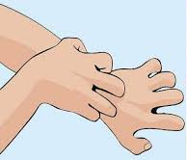
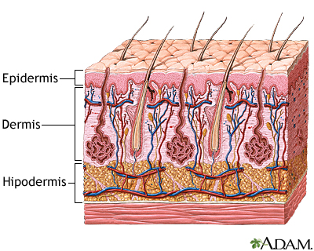
Manifestaciones de la enfermedad por descompresión
Localización Extravascular de la burbuja
Cutis Marmorata
Descompresion illness ; Richard D Vann, Frank K Butler, Simon J Mitchell, Richard E Moon, Lancet 2010; 377: 153–64; Vol 377 January 8, 2011

Slide 15
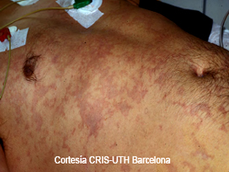
Cutis Marmorata

Slide 16
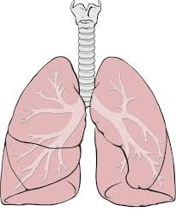
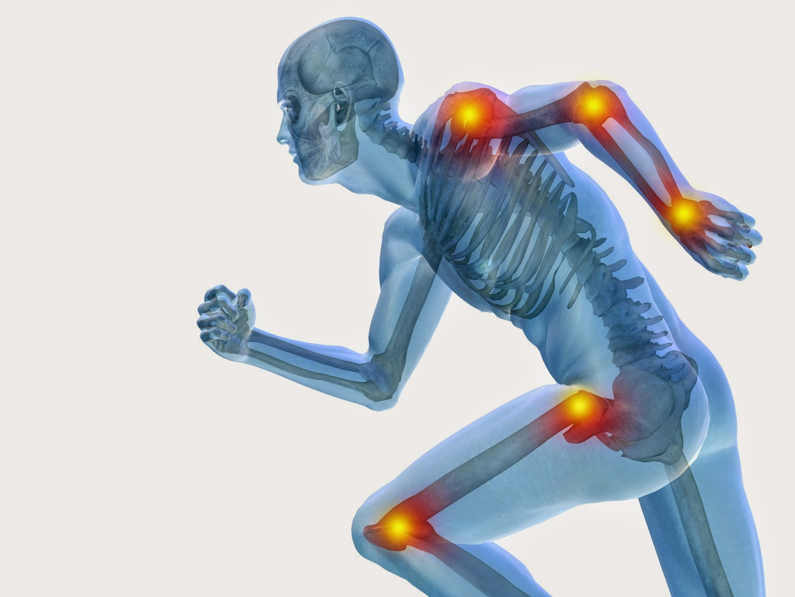
Manifestaciones de la enfermedad por descompresión
Localización Extravascular de la burbuja
Chokes
Dolor articular
Descompresion illness ; Richard D Vann, Frank K Butler, Simon J Mitchell, Richard E Moon, Lancet 2010; 377: 153–64; Vol 377 January 8, 2011

Slide 17
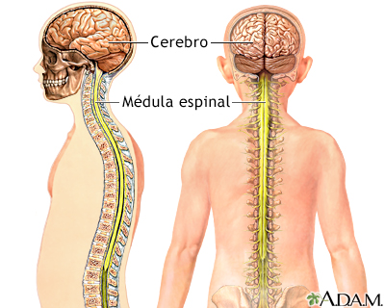
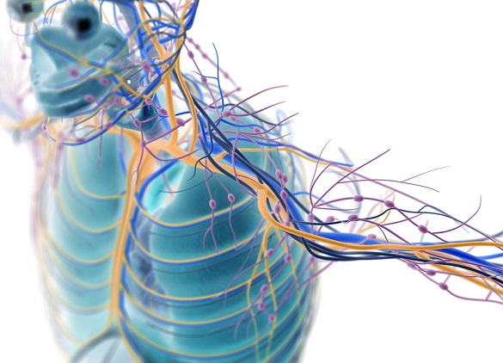
Manifestaciones de la enfermedad por descompresión
Localización Extravascular de la burbuja
Afectación de la corteza cerebral
Afectación del cordón medular
Distorsión de la sensibilidad
Descompresion illness ; Richard D Vann, Frank K Butler, Simon J Mitchell, Richard E Moon, Lancet 2010; 377: 153–64; Vol 377 January 8, 2011

Slide 18
Diagnostico
Manifestaciones
Clínicas
Exposición a cambio rápido de presiones
Enfermedad por descompresión
Anamnesis

Slide 19
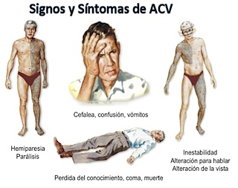
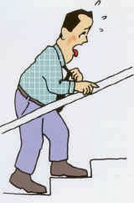
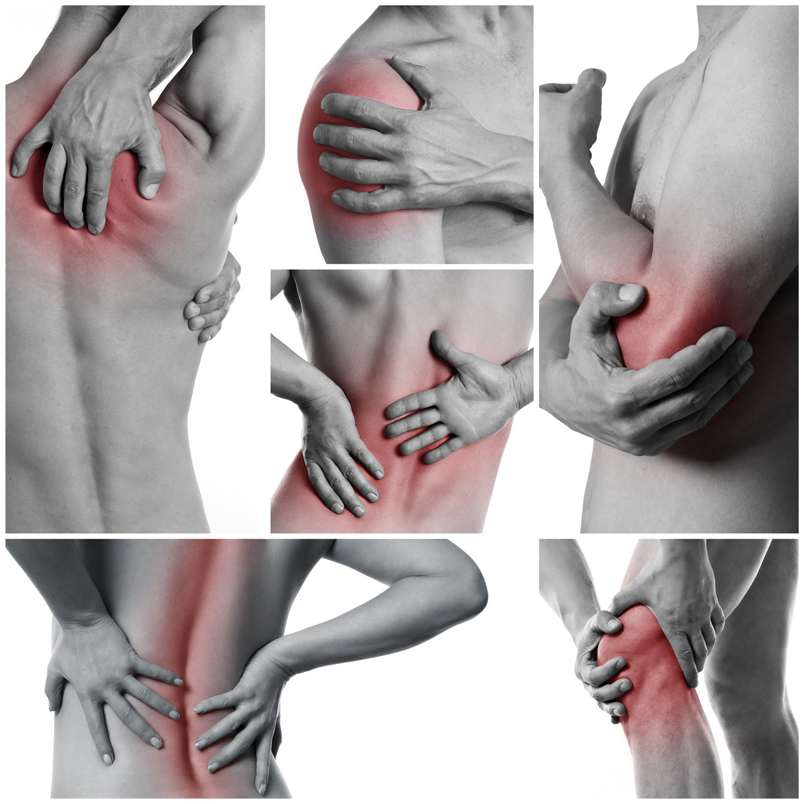
Enfermedad descompresiva Previa
Anamnesis
Relación temporal del inicio de los síntomas y la exposición al cambio de presión barométrica
Tasa de ascenso rápido

Slide 20
Enfermedad por Descompresión
Descompresion illness ; Richard D Vann, Frank K Butler, Simon J Mitchell, Richard E Moon, Lancet 2010; 377: 153–64; Vol 377 January 8, 2011

Slide 21
Presentación clínica de la enfermedad
Tipo I :
Presencia Solamente de dolor
Tipo II:
Condición clínica seria
Descompresion illness ; Richard D Vann, Frank K Butler, Simon J Mitchell, Richard E Moon, Lancet 2010; 377: 153–64; Vol 377 January 8, 2011

Slide 22
Tratamiento

Slide 23
Tratamiento
El profesional que valora al paciente deberá contar con conocimientos de Soporte Cardiovascular Avanzado.
De la valoración clínica inicial del paciente dependerá la elección del tratamiento correcto.

Slide 24
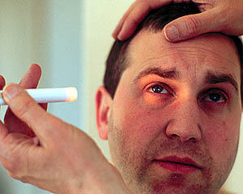
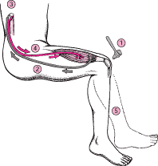
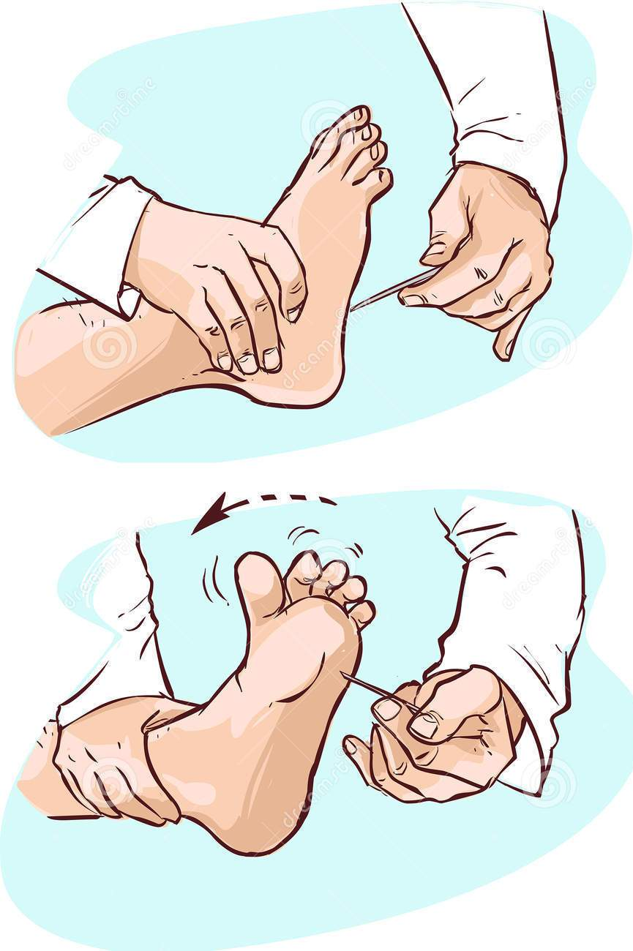
Tratamiento
El profesional deberá establecer la estabilidad hemodinámica del paciente y actuar consecuente al estado del mismo.
la valoración clínica incluye en minucioso y detallado examen neurológico.

Slide 25
Tratamiento
Dolor articular como única manifestación de la enfermedad

Slide 26
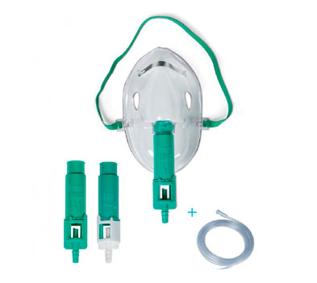
Tratamiento
Administre O2 Al 100 %
tiempo mínimo de uso 2 horas – Tiempo máximo 3 horas
Descompresion illness ; Richard D Vann, Frank K Butler, Simon J Mitchell, Richard E Moon, Lancet 2010; 377: 153–64; Vol 377 January 8, 2011

Slide 27
Terapia coadyuvante
Dexametasona : 4 a 8 mg IM o IV
Metil prednisolona : 30 mg e infusión de 5.4 mg /kg/hora
Considere el uso de analgésicos.

Slide 28
Terapia coadyuvante
Líquidos parenterales:
Disminuye la Hemoconcentración

Slide 29
Tratamiento
Condición Clínica Grave
Paciente con choque circulatorio
Cuadro clínico compatible con embolia gaseosa
Alteración neurológica manifiesta o evidenciada en la exploración física
Descompresion illness ; Richard D Vann, Frank K Butler, Simon J Mitchell, Richard E Moon, Lancet 2010; 377: 153–64; Vol 377 January 8, 2011

Slide 30
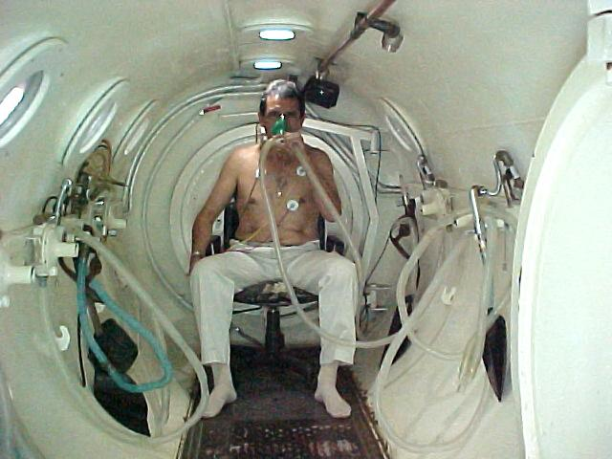
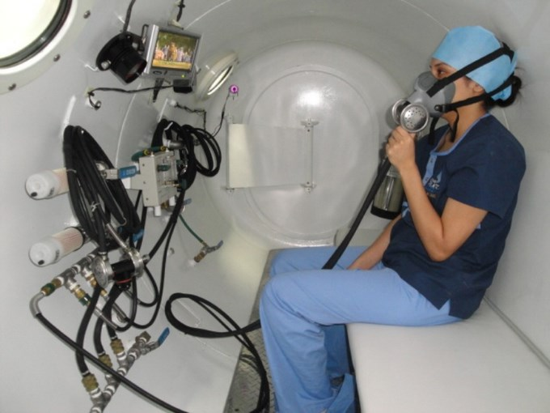
Cámara Hiperbárica

Slide 31
Efectos del Oxigeno hiperbárico en el Organismo
Efecto Mecánico Volumétrico : Ley de Boyle
Efecto de la presión parcial de Oxigeno en todos los tejidos : 400 mmHg
Luna-Rodríguez CL. Fundamento científico de la oxígenoterapia hiperbárica en el tratamiento del pie diabético infectado grave en medicina basada en evidencias. Med Int Mex 2010;26(4):374-382.
Descompresion illness ; Richard D Vann, Frank K Butler, Simon J Mitchell, Richard E Moon, Lancet 2010; 377: 153–64; Vol 377 January 8, 2011

Slide 32
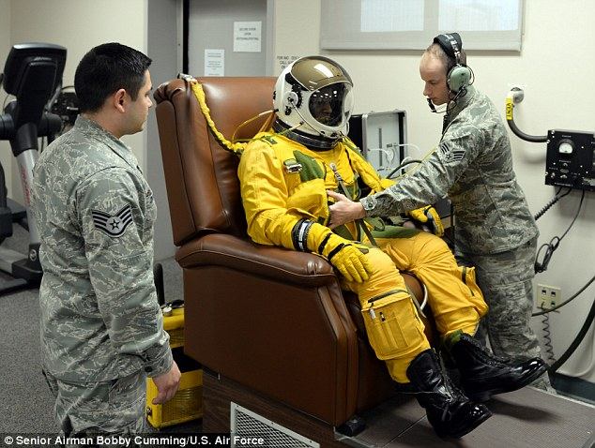
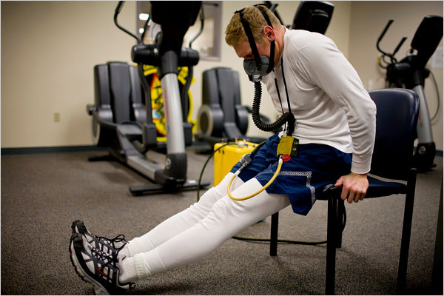
Prevención de la enfermedad por descompresión
Administración de O2 al 100%.
Duraciòn entre 1 y 4 horas.
La combinación con ejercicio disminuye el tiempo de desnitrogenizacion
Descompresion illness ; Richard D Vann, Frank K Butler, Simon J Mitchell, Richard E Moon, Lancet 2010; 377: 153–64; Vol 377 January 8, 2011

Slide 33
Consideraciones para volar después de Bucear
Inmersión menor a 2 horas de tiempo de buceo acumulado en las ultimas 48 : 12 horas
Múltiples inmersiones , Esperar mínimo 24 horas
Las inmersiones que requieren paradas de esperan 24 a 48 horas.

Slide 34
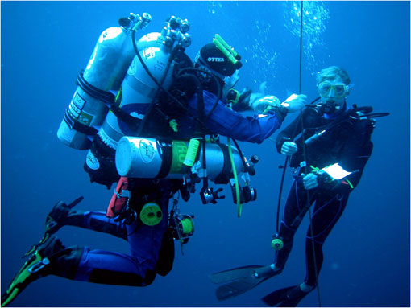
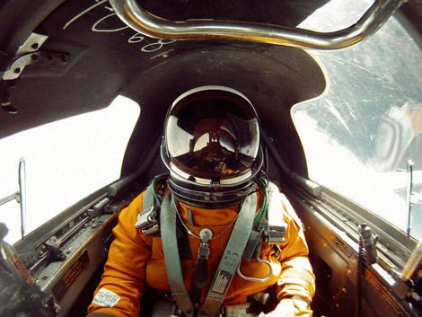
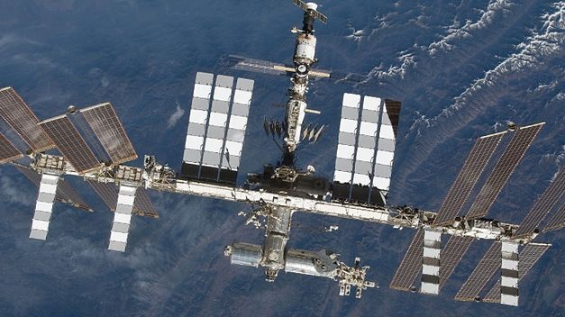
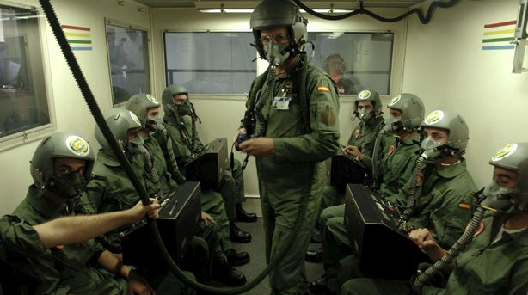

Slide 35
Conclusiones
La principal condición predisponente es el cambio rápido de presión barométrica
El enfoque diagnostico se basa en la valoración de la exposición del individuo al ambiente hiperbárico y la relación temporal con el inicio de lo síntomas.
El tratamiento dependerá de la clasificación final de la enfermedad y de la respuesta al tratamiento instaurado.

Slide 36
Enfermedad por descompresión
Gracias por su Atención
Rafael David Ramírez Orjuela
Medicina Aeroespacial
Universidad Nacional de Colombia
rramirezo@unal.edu.co

